Slide 1
ŠKOLENIE ZAMERANÉ NA OSVEDČENÉ POSTUPY V OBLASTI ÚDRŽBY, SERVISU A OPRAVY

Slide 2
PREAMBULA (PRE ŠKOLITEĽA)
Ako súčasť vzdelávacieho kroku pri implementácii osvedčených postupov NEPSI vyvinula NEPSI súbor vzdelávacích zdrojov.
Každý balík školení vo forme prezentácie PowerPoint pokrýva tému relevantnú pre pracovníkov vo všetkých odvetviach, ktoré používajú materiály obsahujúce kryštalický kremeň. Balíky poskytujú informácie o rizikách vystavenia sa prachu súvisiacich s témou a o osvedčených postupoch a opatreniach, ktoré sú k dispozícii na ich zníženie. Účelom školenia je informovať a vzdelávať pracovníkov, aby mohli efektívne využívať kontrolné opatrenia a znížiť vystavenie sa dýchateľnému kryštalickému kremeňu (RCS) na pracovisku.
Použite prázdnu šablónu a zástupné symboly, aby ste podľa potreby mohli pridať ďalšie informácie do tohto balíka školení.

Slide 3
BERTE, PROSÍM, NA VEDOMIE
Informácie v tomto školení vo forme prezentácie PowerPoint majú poradný charakter a informatívny obsah. Nie sú normou ani nariadením a nevytvárajú nové právne povinnosti, ani nemenia existujúce povinnosti vyplývajúce z legislatívy a zásad v oblasti zdravia.

Slide 4
ÚVOD
Prioritou je naučiť sa chrániť pred rizikami súvisiacimi s prácou.
Na tomto školení vo forme prezentácie PowerPoint sa dozviete nasledovné:
Ako minimalizovať vystavenie škodlivému prachu dýchateľného kryštalického kremeňa (RCS) pri vykonávaní údržby, servisu a opravy.
Ďalšie nebezpečenstvá na pracovisku.
Text pre školiteľa na vyplnenie – ak ste pridali vlastnú snímku, vložte stručný prehľad kontextového materiálu.
Notes:
Nadmerné vystavenie sa dýchateľnému kryštalickému kremeňu (RCS) môže z dlhodobého hľadiska viesť k vážnym zdravotným problémom pracovníkov. Z tohto dôvodu je dôležité, aby si všetci pracovníci boli vedomí osvedčených postupov, ktoré obmedzujú alebo eliminujú vystavenie sa prachu z kremeňa.
Toto školenie poskytuje návod na údržbu, servis a opravy v prostrediach, kde sa používajú materiály obsahujúce kryštalický kremeň.

Slide 5

TECHNIKY KONTROLY PRACHU
SPRÁVNA HYGIENA/ UPRATOVANIE NA PRACOVISKU
Pranie pracovného odevu a vysávanie prachu, ktorý vzniká pri procesoch, zastaví hromadenie prachu v priebehu času – čistý pracovný priestor je bezpečný.
VODA
Udržiavanie procesov v mokrom stave zabraňuje prenikaniu prachu do vzduchu zachytávaním častíc vodou.
Údržba, servis a opravy sú podporované správnou hygienou a upratovaním pracoviska, čo je jedna z piatich hlavných techník na kontrolu prachu.
UZAVRETÝ PRIESTOR
Vykonávanie procesov výroby RCS v uzavretom prostredí zabraňuje vystaveniu sa prachu pri zdroji.
OCHRANNÉ VYBAVENIE
OOP (napr. tvárové masky) chránia pracovníkov pred prachom, keď všetky ostatné kontrolné opatrenia nestačia na kontrolu rizík expozície.
ODSÁVANIE/VETRANIE
Zachytenie RCS pri zdroji predtým, ako sme mu vystavení, a nahradenie kontaminovaného vzduchu čistým vzduchom.

Slide 6
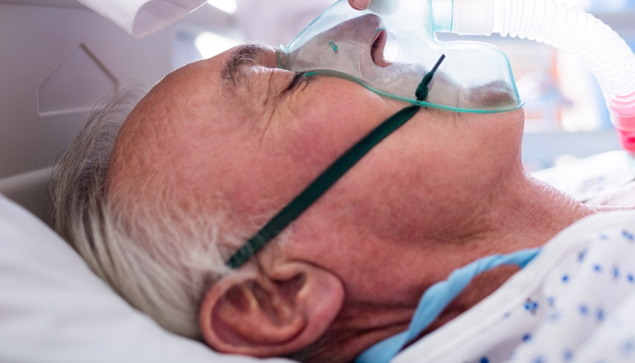

RIZIKÁ TEJTO ČINNOSTI
Táto činnosť môže byť veľmi prašná.
Dlhodobé vystavenie vysokým hladinám RCS môže spôsobiť invalidizujúce ochorenie pľúc.
Je dôležité, aby sme sa každý deň chránili pred vystavením sa tomuto polietavému prachu.
Dodržiavaním osvedčených postupov dnes chránime svoje zdravie do budúcnosti.
Ako budete tráviť svoj dôchodok?

Slide 7

TYPY ÚDRŽBY, SERVISU A OPRÁV
Denne plánovaná preventívna údržba/servis/oprava
Rutinná plánovaná preventívna údržba/servis/oprava
Poruchy a núdzové situácie
(Neúplný zoznam)
Notes:
Niektorí zamestnanci a dodávatelia, napr. montéri, elektrikári, hliadkujúci a robotníci, budú musieť vykonávať údržbu, servis a opravy. Zamestnanci môžu prijať viacero opatrení, aby zabezpečili, že tieto činnosti budú vykonávané nerušene.

Slide 8
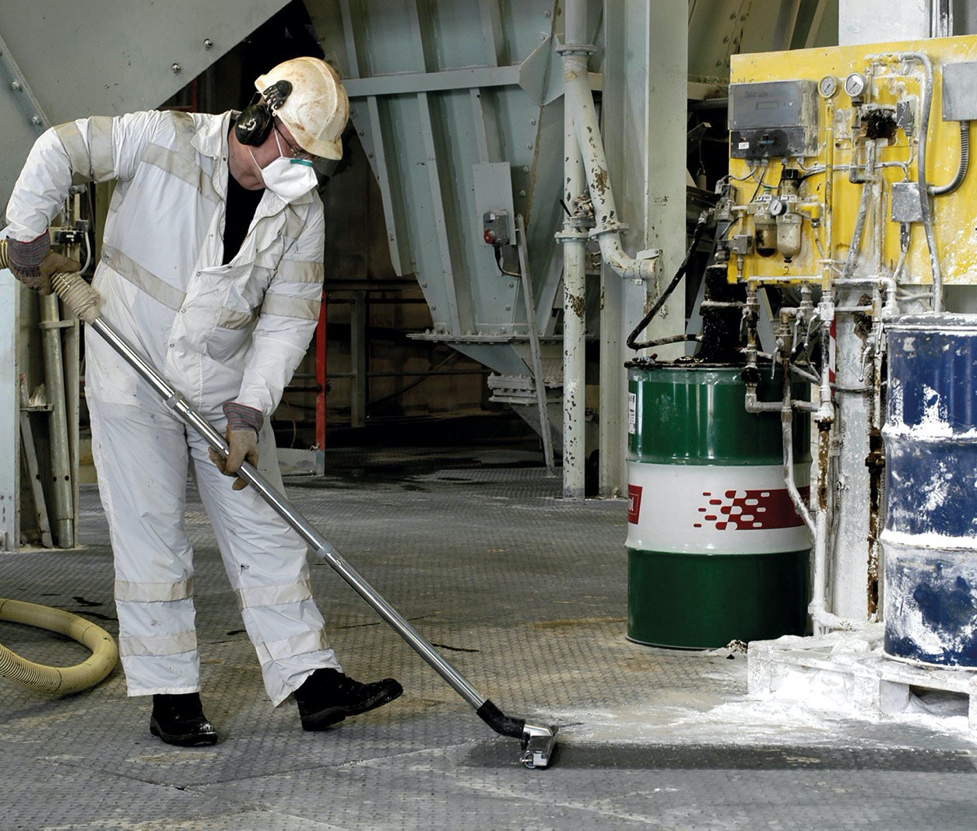
ENVIROMENTÁLNE FAKTORY
Získajte pomoc:
Plánovaním dopredu, zavedením postupov a vybavenia (vrátane osobných ochranných prostriedkov) na bezpečné riešenie porúch, pokazení a rozliatych látok.
Uistite sa, že pracovisko je čisté pomocou vhodných čistiacich metód.
Podlahy a vybavenie čistite nízkotlakovým mokrým oplachovaním alebo mokrým zametaním – prach nikdy nezametajte suchou metlou.
Zaschnuté rozliate látky čistite pomocou čistiacich systémov HEPA – nikdy nečistite stlačeným vzduchom.
Skontrolujte, či sú zapnuté systémy odsávania prachu.
Zabezpečte pásové stierače na dopravníky.
Notes:
Pracoviská sú frekventované miesta. Zvážte faktory prostredia na obrazovke, aby ste pomohli pri údržbe, servise a opravách.
Uistite sa, že pracovisko je vyčistené od rozliatych látok a že funkčné odsávacie systémy sú zapnuté. Tým sa zníži riziko zranenia – čisté prostredie je bezpečné prostredie.
Poskytnutie pásových stieračov na dopravníky minimalizuje rozliatia látok.

Slide 9
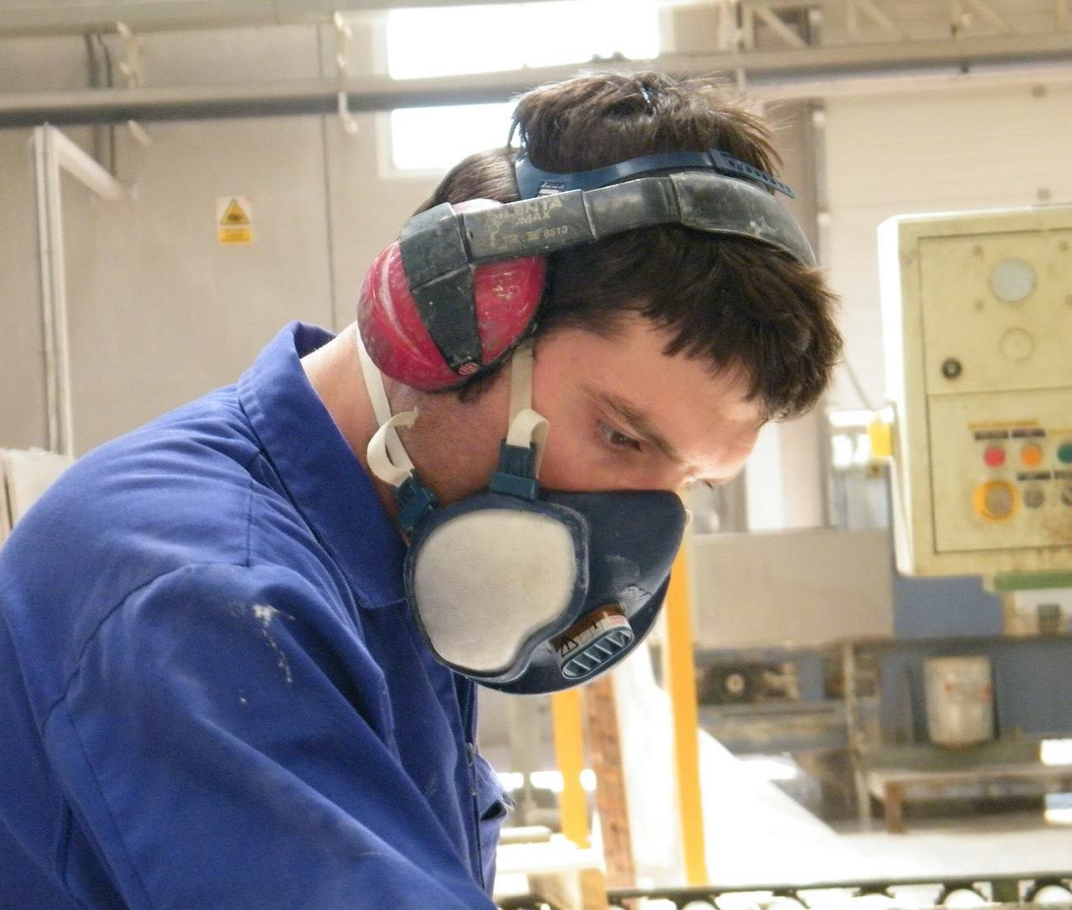
ĎALŠIE NEBEZPEČENSTVÁ
Pred začatím údržby, servisu a opráv zvážte nasledujúce nebezpečenstvá:
Nadmerný hluk
Práca vo výškach
Pohyblivé stroje
Stiesnené priestory
Zváranie, pálenie, rezacie a brúsne procesy
Prístup obmedzte len na oprávnený personál
Notes:
Hoci vystavenie prachu je hlavným problémom pre všetkých pracovníkov na pracovisku, ďalšie riziká môžu predstavovať riziko pre jednotlivcov, ktorí vykonávajú údržbu, servis a opravy. Pred začatím takýchto činností zvážte riziká na obrazovke, ktoré presahujú vystavenie sa RCS.

Slide 10
OSVEDČENÉ HYGIENICKÉ POSTUPY
Jedzte v oblasti mimo pracovných procesov zahŕňajúcich možné vystavenie sa RCS.
Pred jedením, pitím alebo fajčením si pracovníci musia umyť ruky a tvár a prezliecť sa.
Fajčenie je škodlivé pre vaše zdravie a môže zvýšiť poškodenie zdravia v spojení s prachom kryštalického kremeňa.

Slide 11
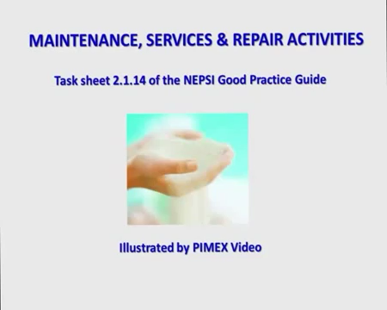
Notes:
Toto video obsahuje osvedčené postupy pri údržbe, servise a opravách.
Vedľa obrázka videa vidíte graf a červený pruh znázorňujúci koncentráciu prachu v mg/m3.
Meranie koncentrácie prachu sa netýka dýchateľného kryštalického kremeňa, je založené na semikvantitatívnom meraní. Podstatná nie je hodnota koncentrácie prachu, ale relatívny rozdiel medzi úrovňami expozície počas odporúčaného a iného postupu.

Slide 12
ODPORÚČANÉ A ZAKÁZANÉ AKTIVITY V OBLASTI ÚDRŽBY, SERVISU A OPRÁV
ODPORÚČANÉ AKTIVITY
Poruchy, pokazenia a rozliate látky plánujte dopredu.
Uistite sa, že pracovisko je čisté.
Rozliatu látku ihneď vyčistite.
Nahláste prípady poškodeného vybavenia a zariadení.
ZAKÁZANÉ AKTIVITY
Nepoužívajte poškodené alebo nadmerne používané vybavenie.
Nečistite pomocou suchej metly alebo stlačeného vzduchu.
Text pre školiteľa — sú potrebné ďalšie informácie.

Slide 13
PRÁZDNA SNÍMKA
Túto snímku použite na vytvorenie vlastného školiaceho materiálu špecifického pre pracovné prostredie/kontext.
Ak chcete zmeniť obrázok, kliknite pravým tlačidlom myši > zmeniť obrázok > zo súboru.
Ak chcete vytvoriť ďalšie snímky, kliknite na kartu „Nová snímka“ vyššie.

Slide 14
ZÁVER
Údržba, servis a opravy sú nevyhnutné, rutinné postupy pre všetky priemyselné odvetvia. Pamätajte si:
Poruchy, pokazenia a rozliate látky plánujte dopredu.
Pracovisko udržiavajte čisté a dobre vetrané.
Pozor na ďalšie nebezpečenstvá na pracovisku.
Školiteľ pridá kontextové závery.
Notes:
Údržba, servis a opravy sú nevyhnutné, rutinné postupy pre všetky priemyselné odvetvia. Skontrolujte a implementujte opatrenia na podporu pracovníka.

Slide 15
ĎALŠIE VZDELÁVANIE
Školenie zamerané na osvedčené postupy v oblasti údržby, servisu a opráv (Hárok úloh 2.1.14)
Príručka osvedčených postupov NEPSI
Príručka NEPSI pre MSP
Navštívte e-vzdelávaciu platformu NEPSI na training.nepsi.eu, kde nájdete ďalšie vzdelávacie zdroje o RCS.

